Slide 1



Food Science Source 使用指南

Slide 2
目录
数据库内容介绍
上机操作演示
基本检索和高级检索
查看与筛选结果
出版物检索及设置提醒
我的控制面板
支持站点

Slide 3

Food Science Source 提供访问众多行业领先来源的重要资讯，同时提供无与伦比的覆盖不可或缺的食品科学，营养和相关领域的各个方面。
超过760 种食品产业的全文期刊
主题包括：农业综合、食品及饮品科学、食品包装、食品加工、食品安全、食品服务、食品运输、食品/烹饪创新、食品相关产品研发……

Slide 4
Food Science Source
 | Food Science Source 共计
全文期刊和杂志 | 765
同行评审全文期刊 | 531
在AGRICOLA中索引的全文期刊 | 209
在CAB Abstracts中索引的全文期刊 | 427
在FSTA中索引的全文期刊 | 323

Slide 5
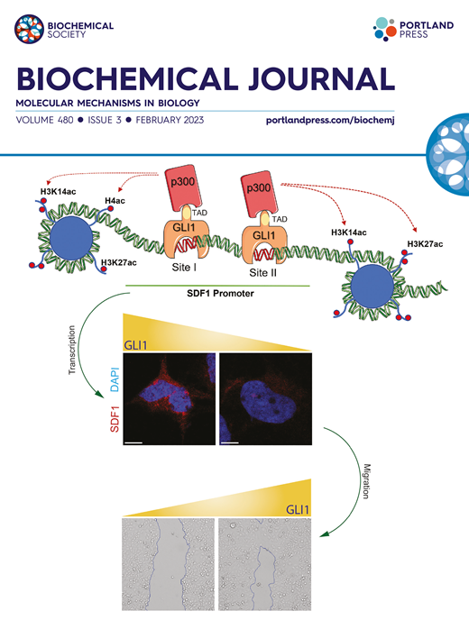




Food Science Source 提供持续且无延迟收录的食品行业顶尖全文期刊
Biochemical Journal
Biochemical Society Transactions
Legume Research
Nutritional Neuroscience
Precision Agriculture

Slide 6

Comprehensive Reviews in Food Science & Food Safety （食品科学与食品安全综合综述）
（JIF2022: 14.8↓ ^{0.986} ； JCR Q1 ；SCI Q1）
ISSN: 1541-4337
数据库收录全文: 2008年至今（有12个月延迟）
出版商: Wiley-Blackwell
出版国家: 英国
出版频率: 一年6次
影响因子: 14.8
JIF(SCIE)排名: FOOD SCIENCE & TECHNOLOGY : 4 /142
同行评议期刊：是
出版商链接: https://www.wiley.com/en-us
《食品科学与食品安全综合综述》是食品技术学家研究所（IFT）的同行评审在线期刊之一。它自2002年出版（www.ift.org），出版食品科学或食品安全方面的综述论文，涉及食品的化学、微生物、物理、感官和营养特性、食品加工和工程、食品分析方法和食品包装等方面。

Slide 7
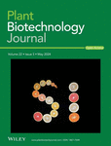
Plant Biotechnology Journal（植物生物技术杂志）
（JIF2022: 13.8 ↑ ^{0.537} ； JCR Q1 ；SCI Q1）
ISSN: 1467-7644
数据库收录全文: 2003年至今
出版商: Wiley-Blackwell
出版国家: 英国
出版频率: 一年12次
影响因子: 13.8
JIF(SCIE)排名: PLANT SCIENCES : 5/239
同行评议期刊：是
出版商链接: https://www.wiley.com/en-us
《植物生物技术杂志》由Wiley-Blackwell与实验生物学学会（SEB）和应用生物学协会（AAB）联合出版。该刊旨在发表应用植物科学领域领先研究人员的高影响力原创研究和精辟评论，重点是分子植物科学及其在植物生物技术中的应用。我们的目标是为该领域最重要的进展提供一个论坛，包括具有应用潜力的好奇心驱动的研究、植物生物技术的战略研究、对植物科学有益应用的关键问题的科学分析以及对植物生物技术产品在实践中的性能进行科学分析。

Slide 8
访问途径
New UI Improved over Classic
HTML and PDF Full Text
图书馆主页查找链接
图书馆主页中点击“数字资源”，找到EBSCO，点击链接即可进入选择数据页面，或者直接进入检索页面
IP识别
http://research.ebsco.com/

Slide 9
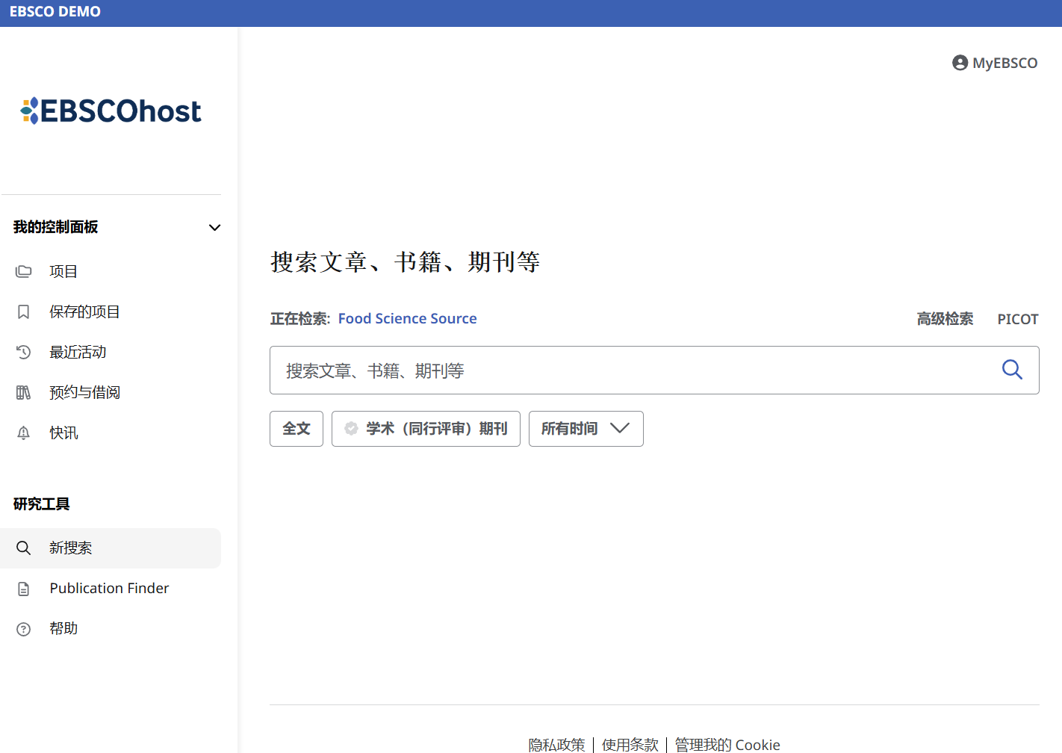


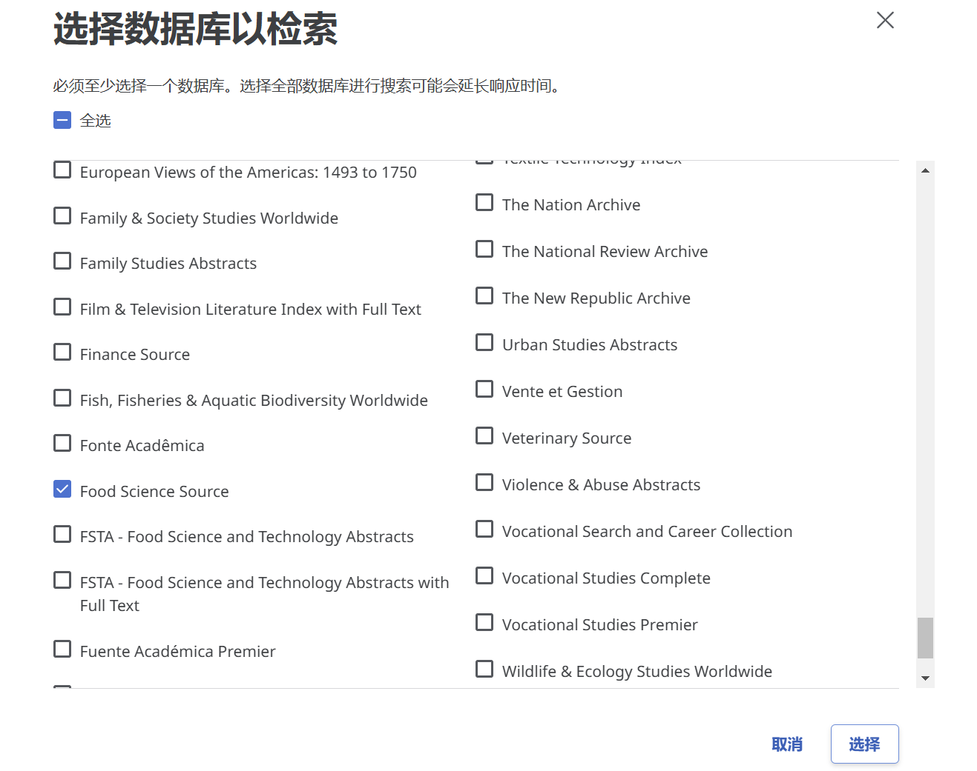


选择数据库
左上角可确认您的机构名称
点击检索框上方的所有数据库，查看您机构所有可用数据库列表。
选定数据库后，点击选择回到检索界面
点击帮助按钮获取在线帮助

Slide 10
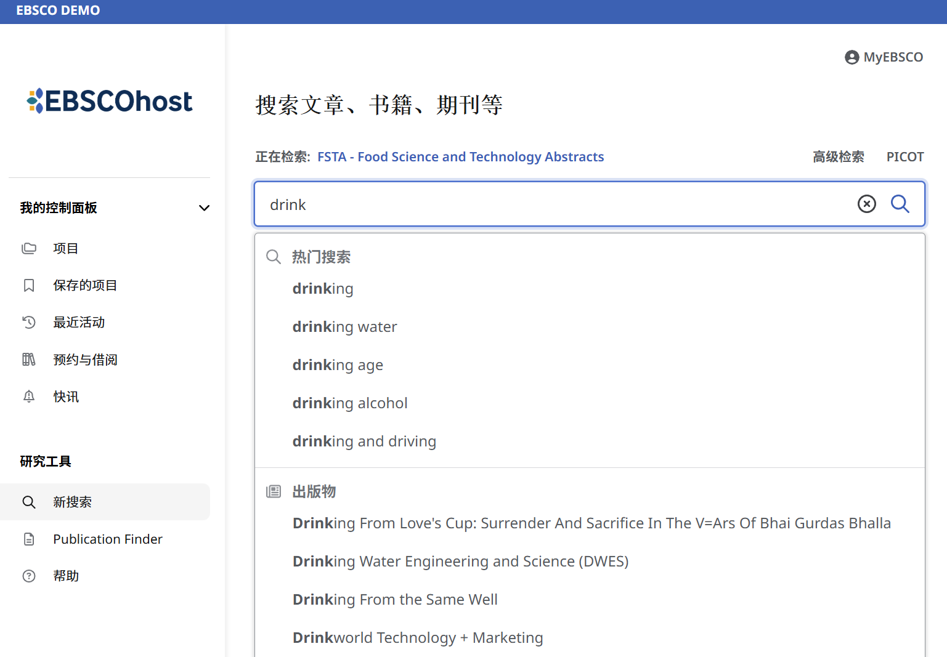
基本检索
您可以在检索框中输入检索词。当您键入时，自动匹配功能会显示热门检索词，您可以点击这些检索词以在EBSCOhost中执行搜索。

Slide 11
基本检索
您可以使用检索框下方的快捷筛选器，并单击放大镜图标以运行检索。
如果您希望使用带有引导式检索框的高级检索模式，请点击高级检索链接。

Slide 12
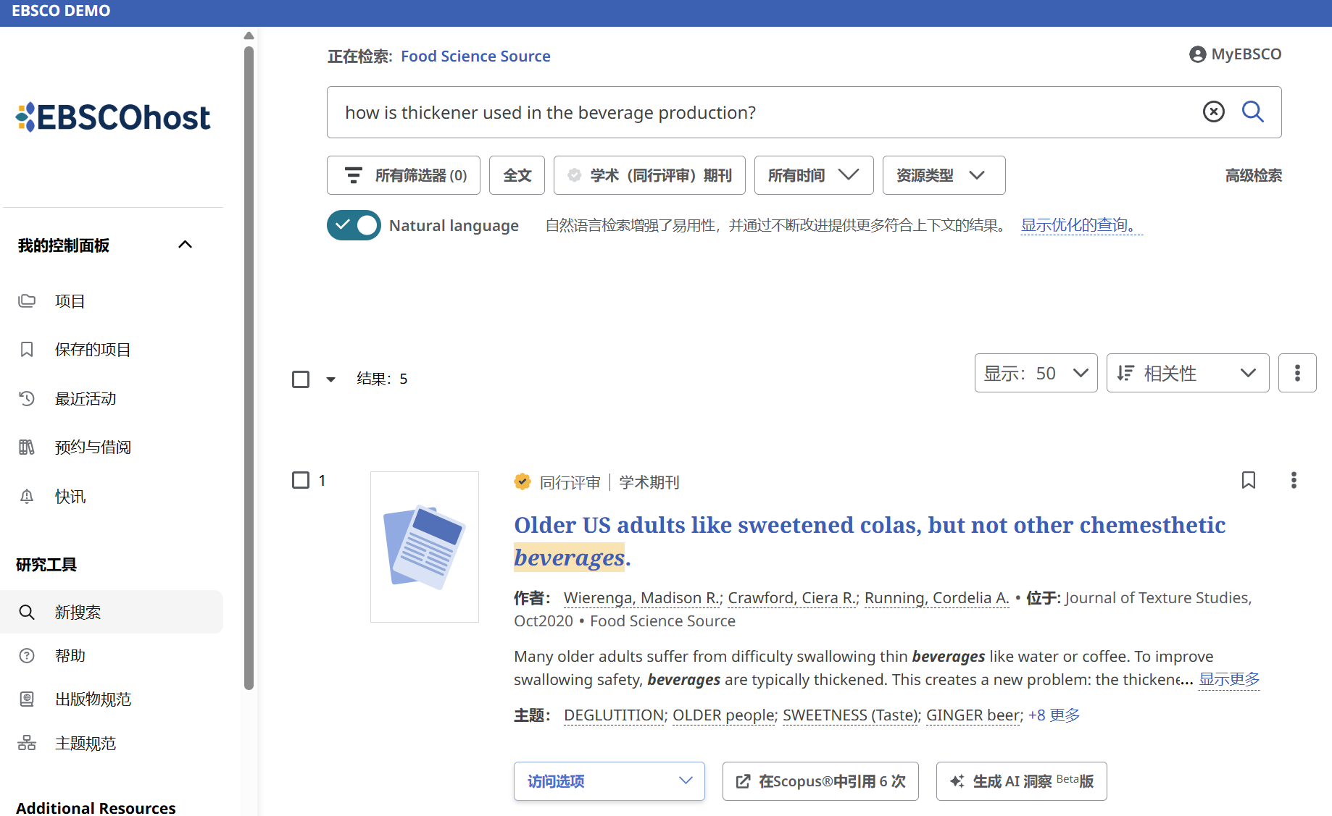
自然语言检索
打开自然语言检索，以研究者熟悉的日常语言运行检索。

Slide 13
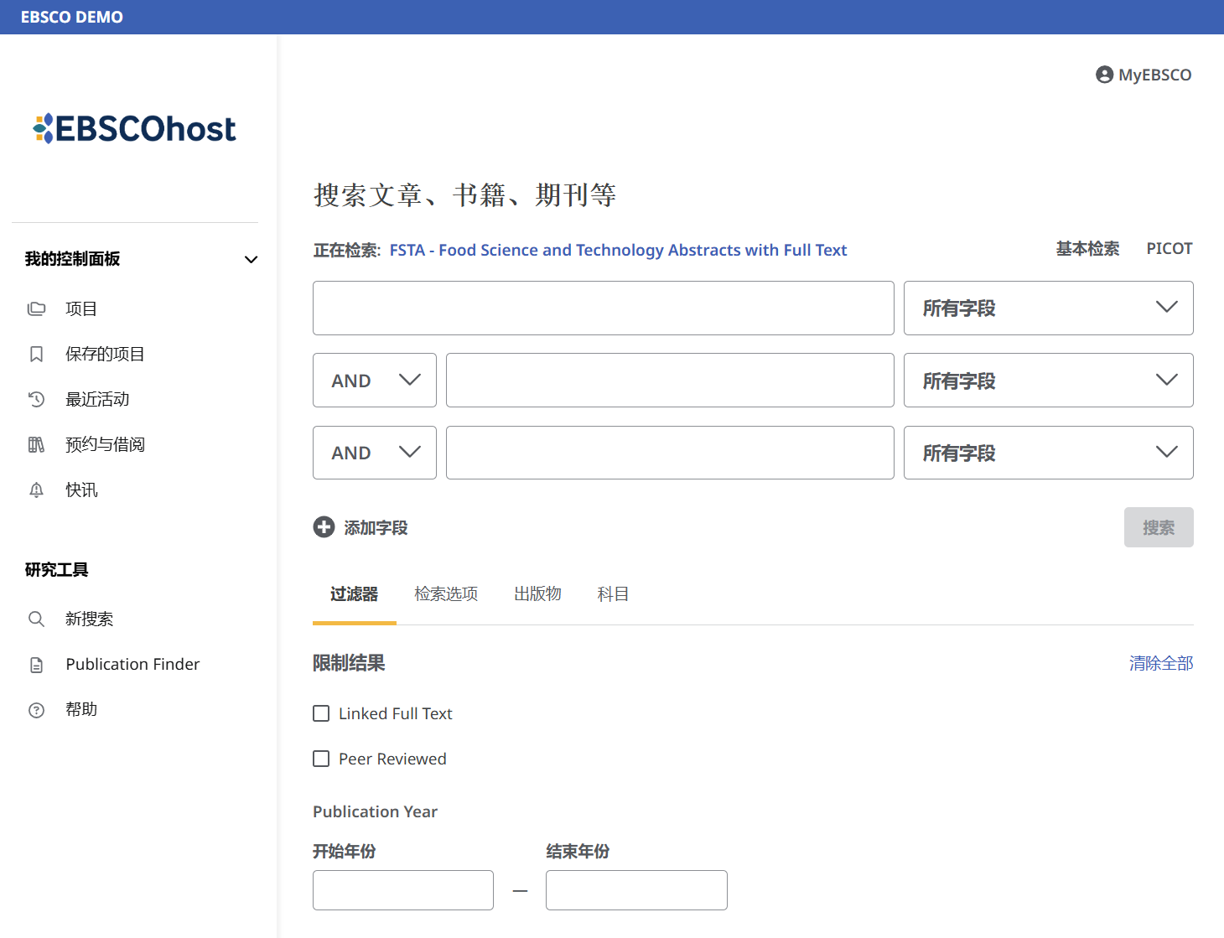
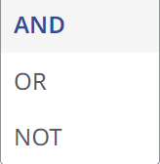
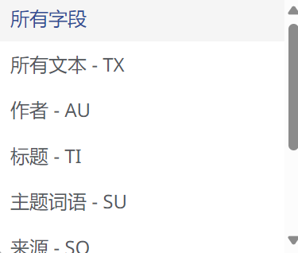
高级检索
您可以使用布尔逻辑运算符（AND\OR\NOT）和选择不同字段（例如主题词、作者和标题）来引导检索。
如果您的检索需要三个以上的检索框，则可以单击添加字段以添加更多检索框。
您还可以使用过滤器区域的限制条件，然后点击搜索。

Slide 14

检索举例
如果要了解增稠剂在饮料生产过程中的添加使用相关文章​，怎么去检索相关文献？
提取关键词：增稠剂、饮料、使用
分析关键词：
增稠剂：thickener or thicken* agent
饮料：drink or beverage
使用：add* or use or practice

Slide 15




检索技巧
截词符号(*)用于检索变形体:
econ* 可以检索到economy, economic, economically, etc
短语检索（“”）用于检索固定短语
“global warming” 可以检索到固定格式的词组，位置顺序保持不变
通配符：适用于一个字母(?)用于检索英美单词拼写差异
organi?ation 可以检索到 organisation or organization
通配符：适用于多个字母(#)用于检索英美单词拼写差异
behavi#r 可以检索到 behavior or behaviour

Slide 16

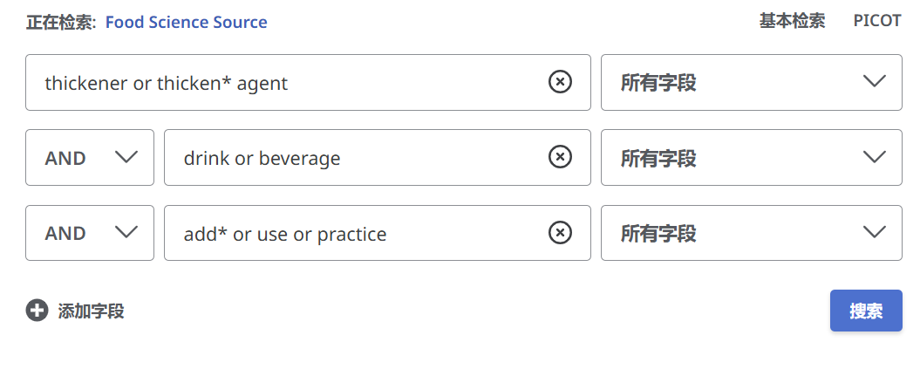

Slide 17
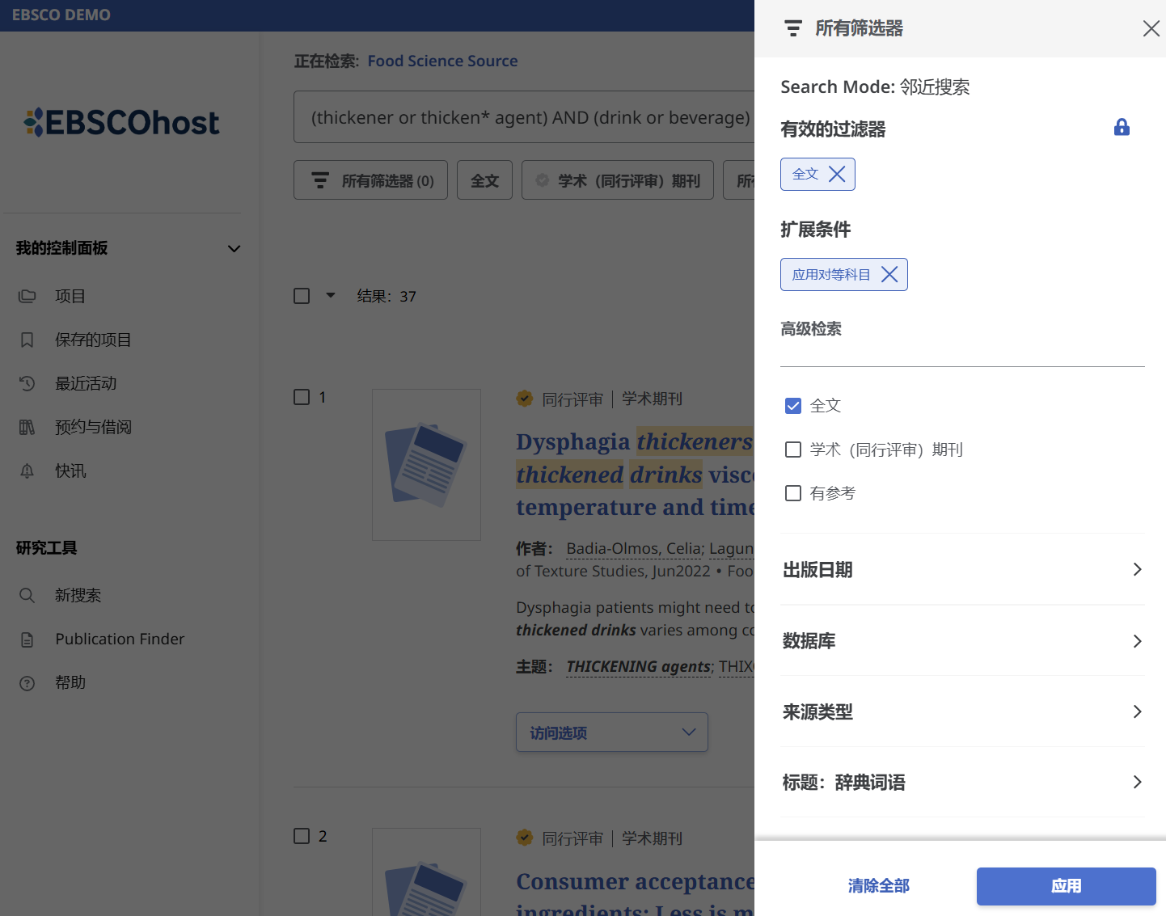
筛选结果
您可以通过应用筛选器继续优化检索结果。单击检索框下方的所有筛选器按钮以显示全部筛选条件。
点击箭头以打开筛选区来显示可用的筛选条件。选择完成后，点击应用按钮以更新结果。

Slide 18
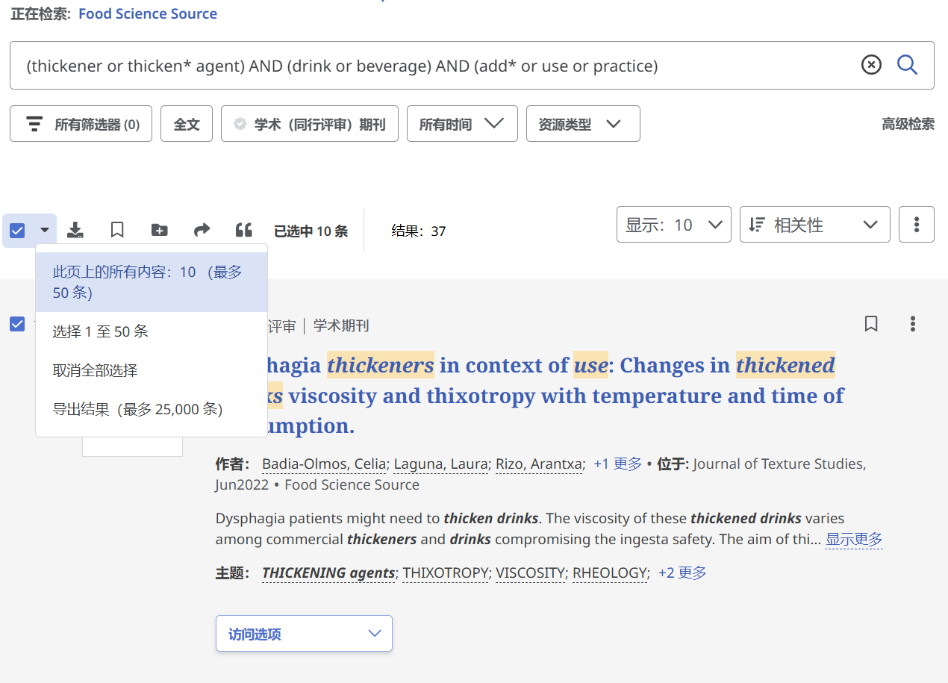
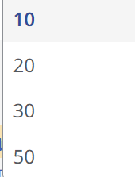
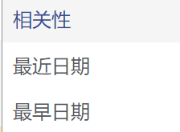
查看结果
勾选复选框，一次性选择当前页面的所有记录（最多50条），然后使用旁边工具对文章执行下载、保存、添加到项目、分享、或复制以及导出引文的操作。
使用结果顶部的下拉菜单可调整每页的文章数量或对结果进行排序。

Slide 19
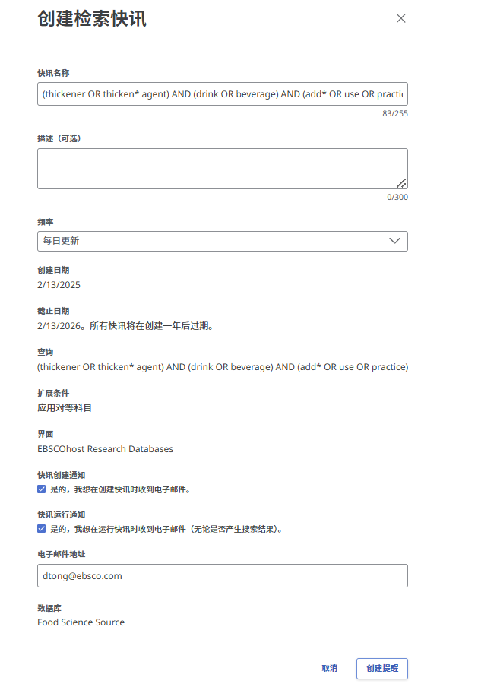
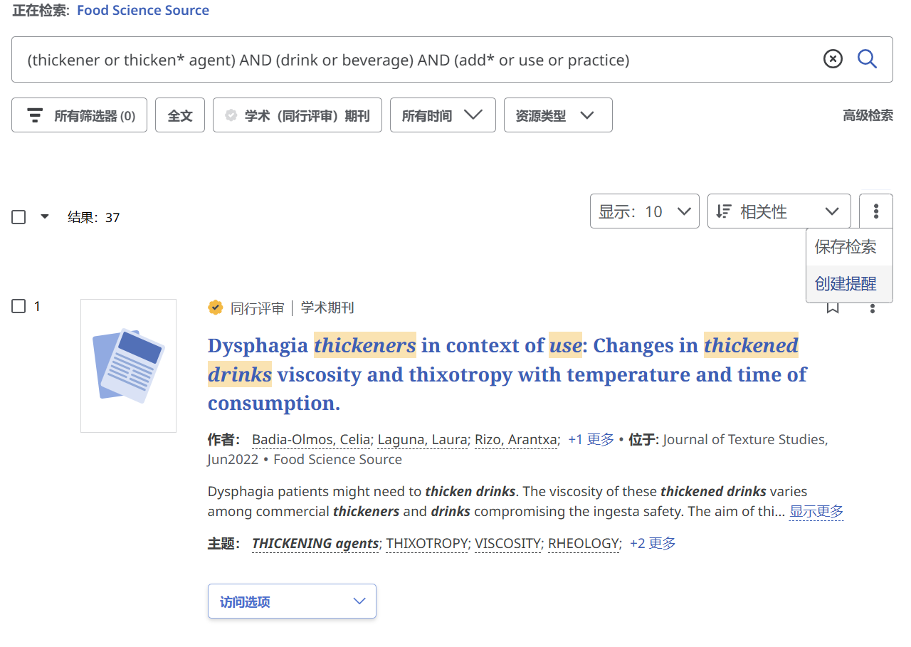

检索快讯创建
展开右侧 图标，点击创建提醒。
填写快讯名称，选择检索频率和通知形式，输入收件人邮箱地址，再点击下方创建提醒以创建检索快讯。
注意：该功能需要先登录MyEBSCO个人账户

Slide 20
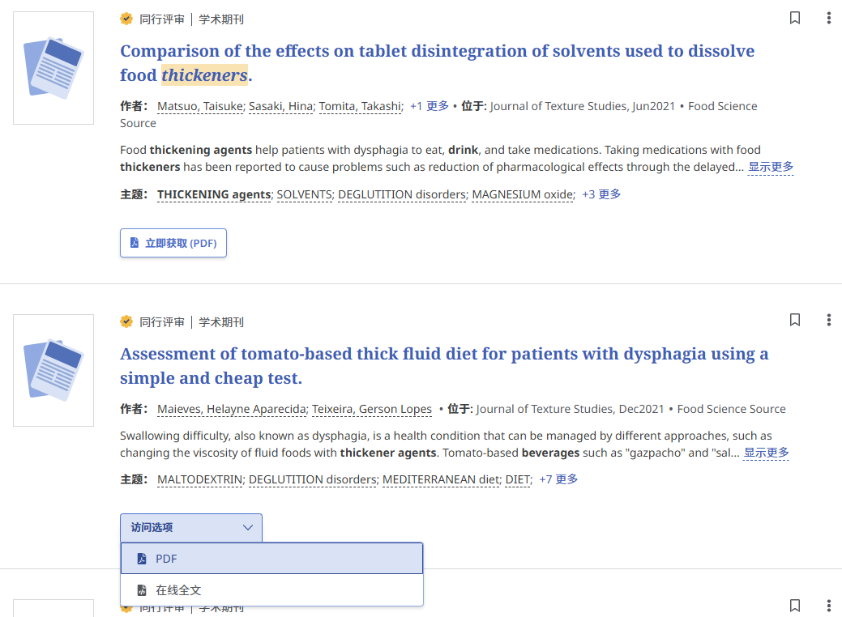
查看全文
若要查看有关文献的详细信息，请单击文章标题。
在结果列表中，点击访问选项，从菜单中点击PDF/在线全文来选择要阅读的文献。
如果只有一个全文选项可用，则会显示立即获取这一选项。

Slide 21
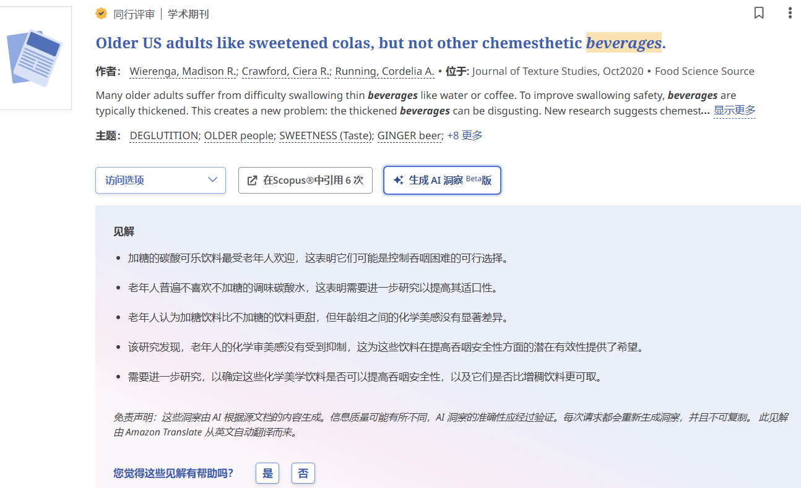
AI洞察智能提炼文本要点（需机构申请开通）
在结果列表中，点击生成AI洞察，即可使用生成式AI为您提炼文章要点。
请注意：
并非所有记录都可能显示“生成 AI 洞察”按钮
这可能是因为内容太短，或者出版社可能没有授予权限

Slide 22
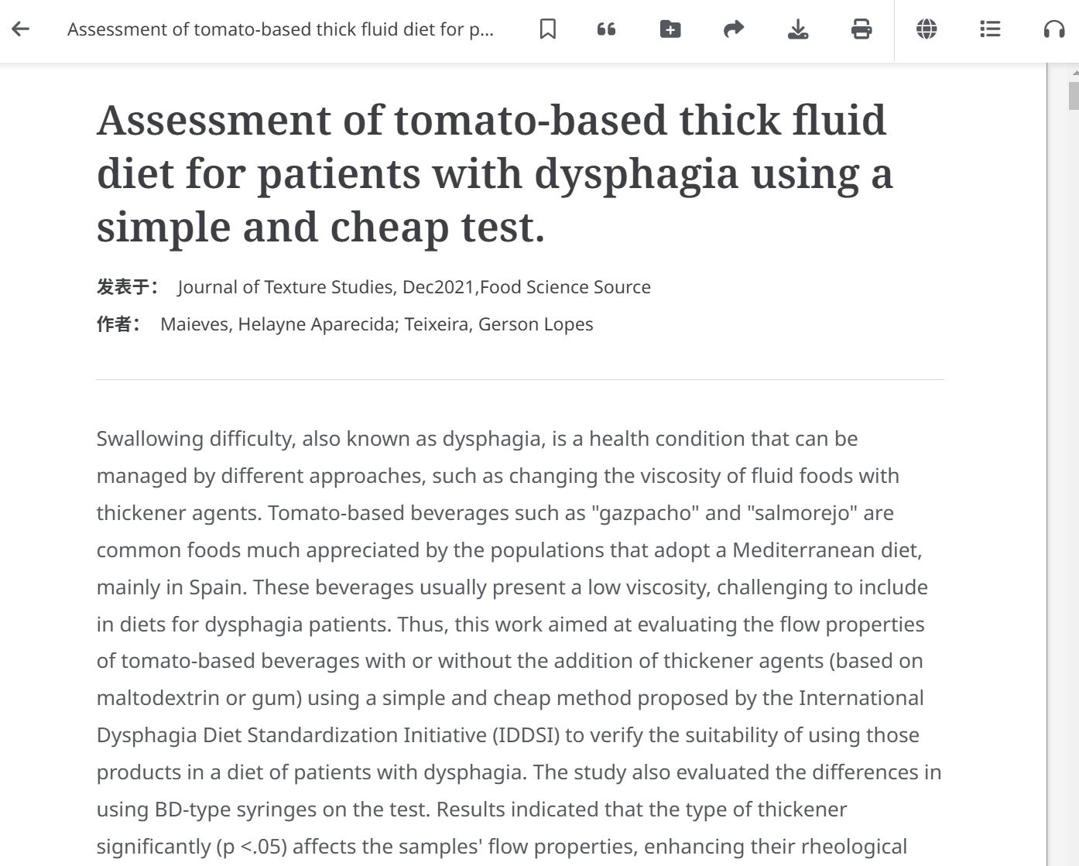
查看全文
通过在线全文查看器，您可以保存或引用文章，将其添加到控制面板中的项目中，分享、下载或打印文章。您还可以翻译全文，查看目录，或通过文本转语音收听文章（PDF全文也支持听读）。

Slide 23
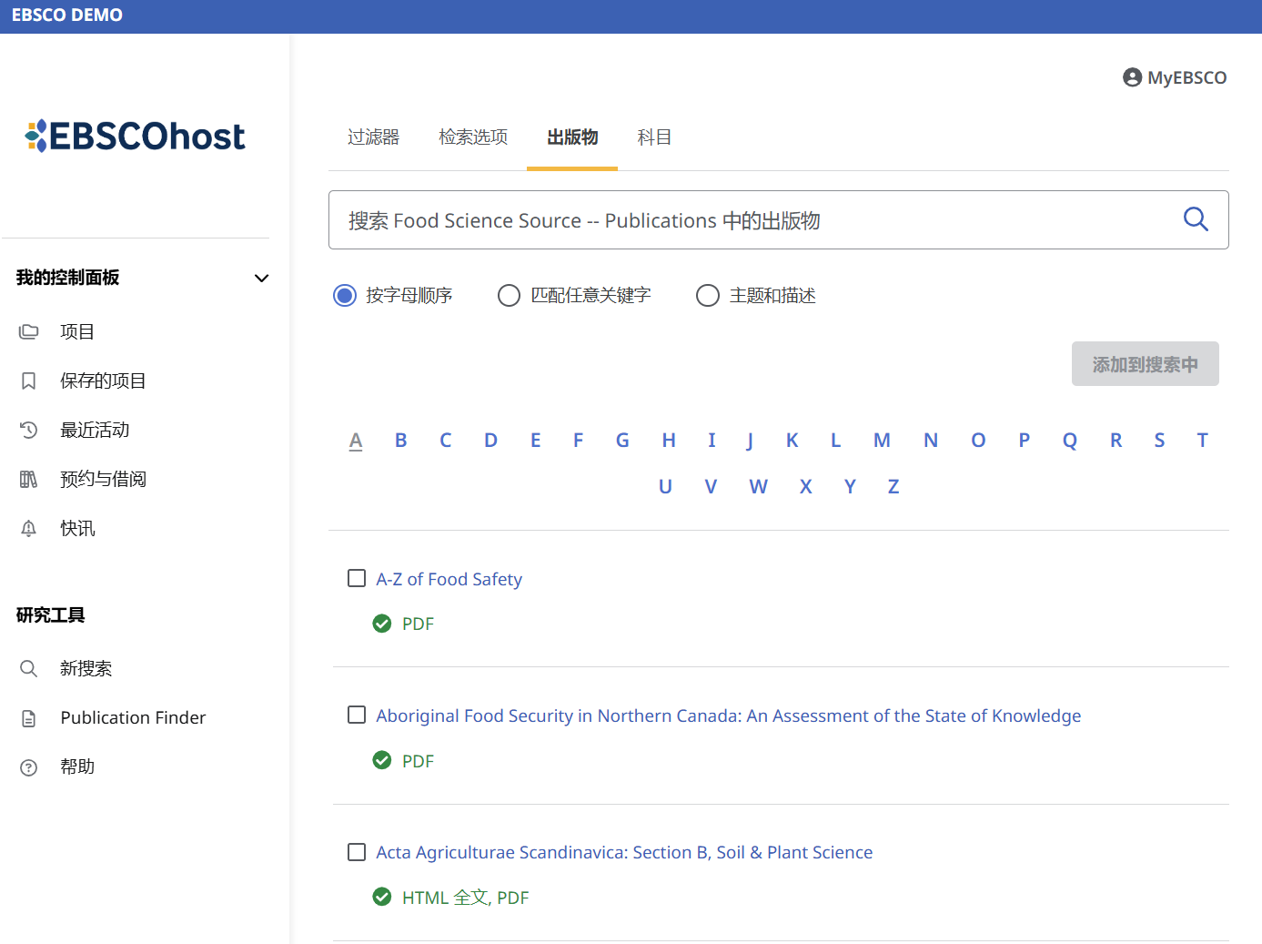
刊物检索
点击页面左侧研究工具的出版物选项以从不同的数据库中检索出版物（若选择多个数据库的情况下需要选择）
可按字母顺序浏览或精确检索库中刊物
选中出版物，点击添加到搜索中以检索该出版物中所有文章。
点击刊名查看刊物详情信息。

Slide 24
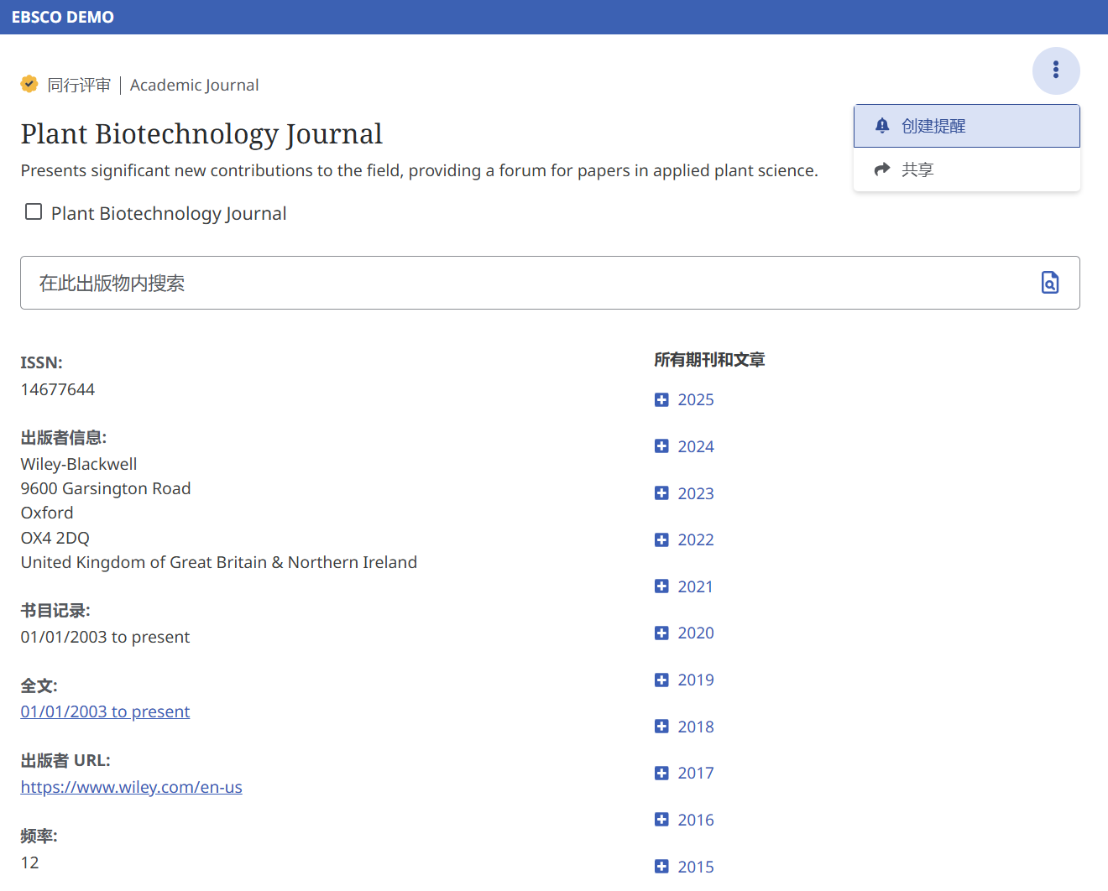
刊物详细信息
点击右上角 图标可创建期刊快讯或以链接形式分享该刊物。
点击在此出版物内搜索可实现刊内检索
左侧可查看刊物详细信息，点击右侧+号图标展开刊物收录情况。

Slide 25
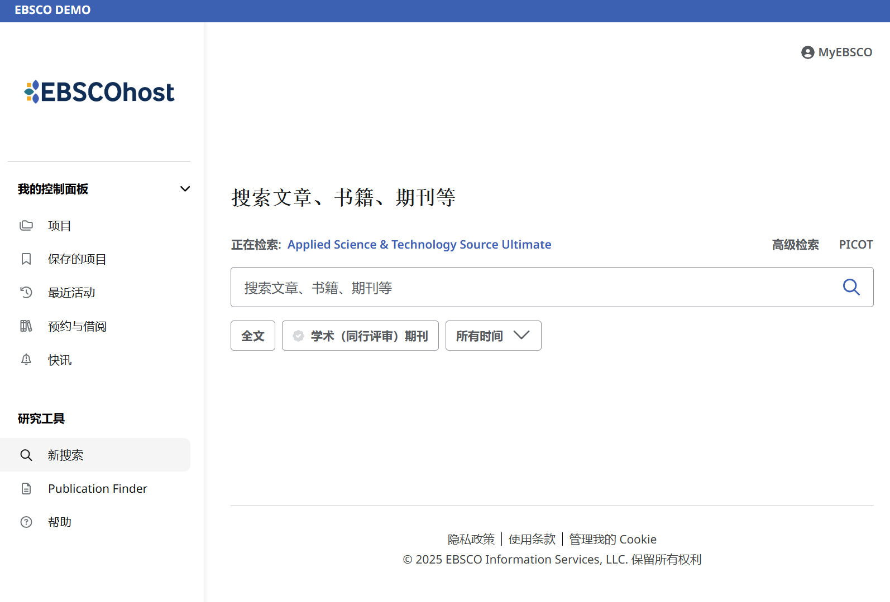
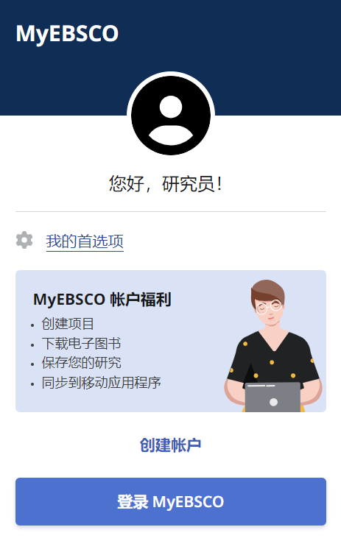
我的控制面板
在我的控制面板中，您可以找到您的保存的项目、创建的项目、浏览和检索历史、电子书借阅情况和管理快讯。
使用您的 MyEBSCO 个人账户登录 EBSCOhost 时，控制面板中的项目将被保存，可在登录后可随时访问。
如果您通过所在机构而非个人账户登录，控制面板中的项目在您当前会话结束后不会被保存。您可以单击右上角MyEBSCO 并单击创建帐户链接来创建自己的帐户。

Slide 26
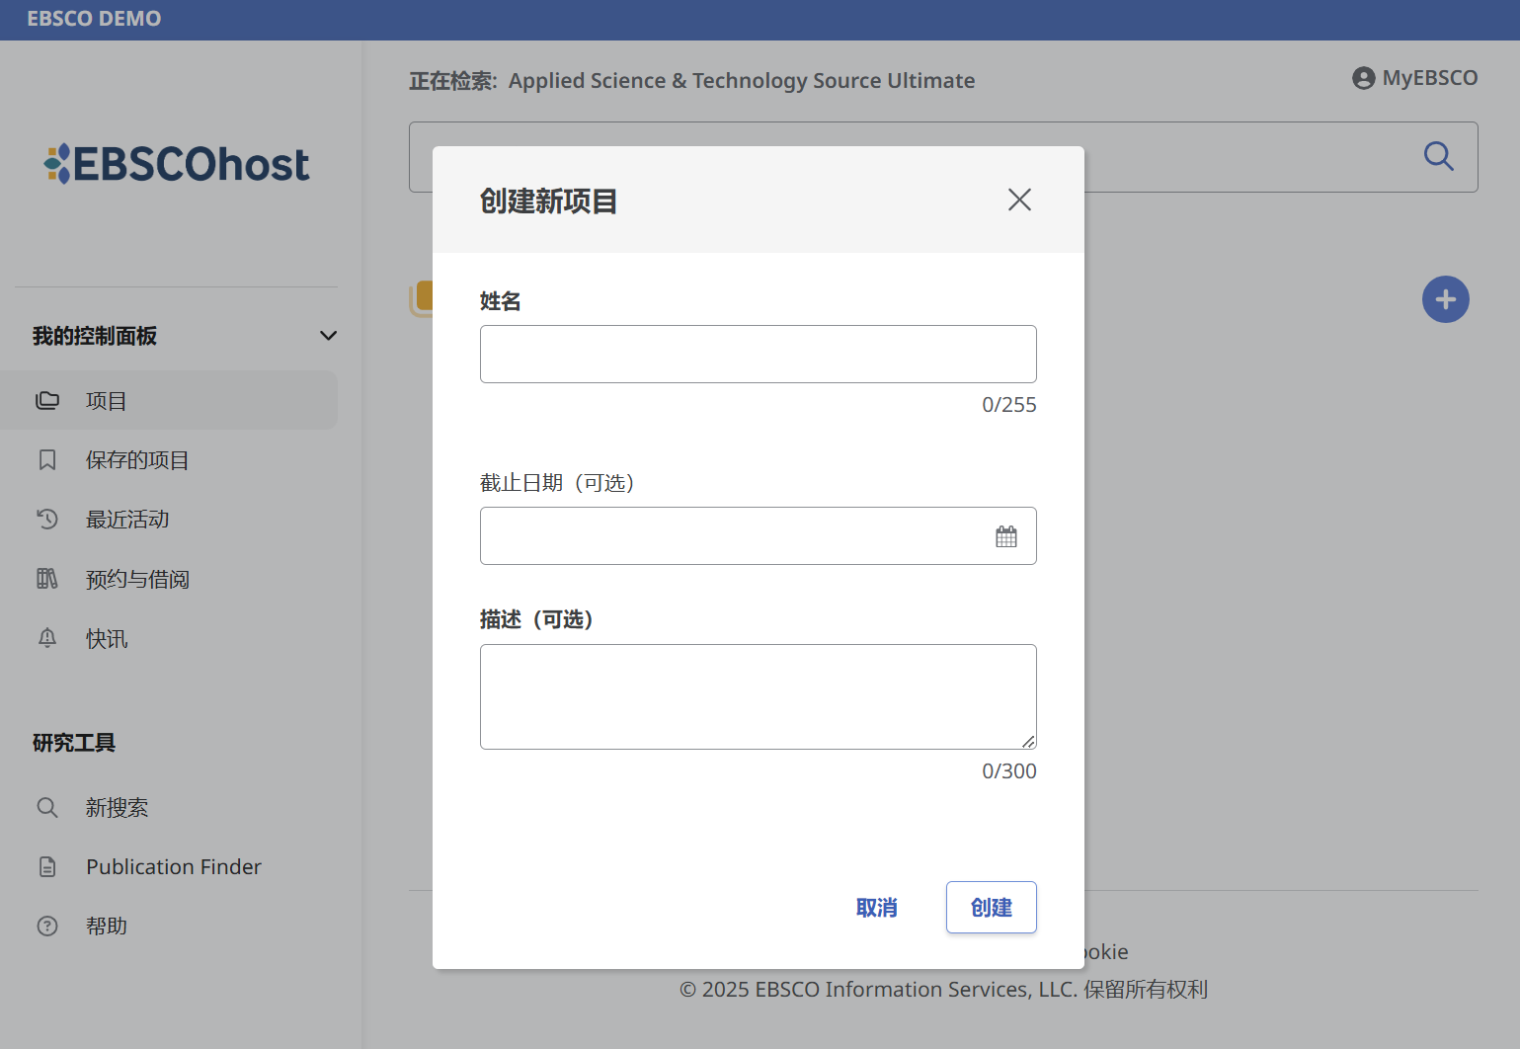
创建新项目
通过项目，您可以收集和组织在 EBSCOhost中找到的项目，如文章和电子书。
如果您正在进行多个研究项目，可以点击右侧+号图标，为每个研究项目创建一个文件夹，以存储不同主题的文章。
您还可以为每个项目指定一个 截止日期，以帮助确定工作的优先顺序。

Slide 27
检索平台：https://research.ebsco.com/ EBSCO 支持站点: https://connect.ebsco.com EBSCO官网：https://www.ebsco.com/zh-cn 免费在线课程：https://ebsco-chinese.zoom.us/calendar/search?showType=2&startDate=2021-07-01 Bilibili视频：https://space.bilibili.com/1798959763/lists?sid=2655301 EBSCOhost 中文教程下载: https://connect.ebsco.com/s/article/EBSCO平台中文使用指南
支持站点

